Slide 1
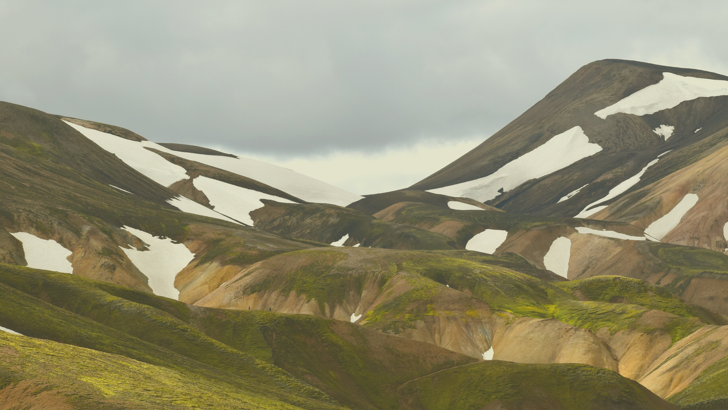
GROUP 2
English 9
Lecturer: Eva
Group members
Nguyễn Nữ Bảo Nhi
Đinh Đoàn Thúy Quỳnh
Huỳnh Thị Đông Hà
Đỗ Hoàng Nam

Slide 2

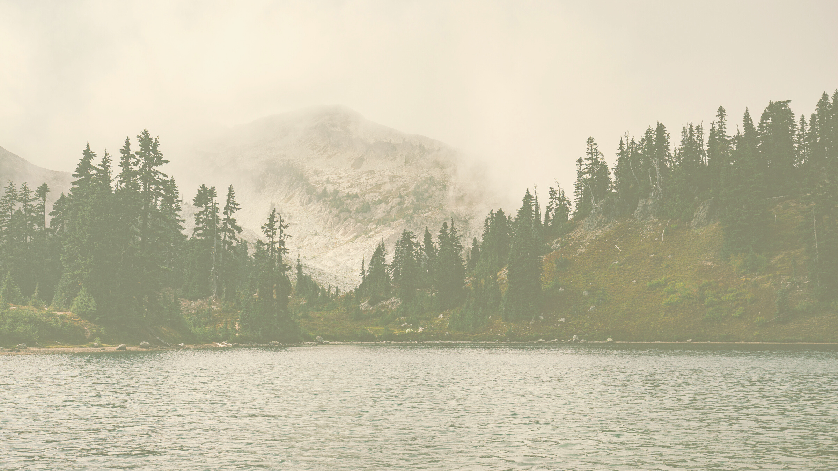
Table of contents
1
2
3
4
Reading
Translate
Vocabulary
Q&A

Slide 3

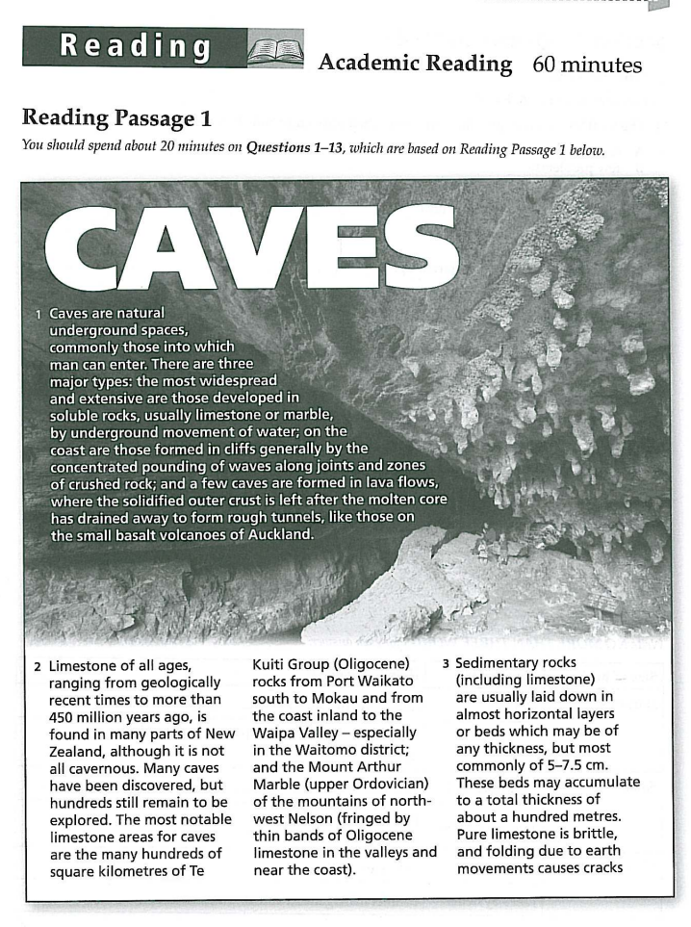
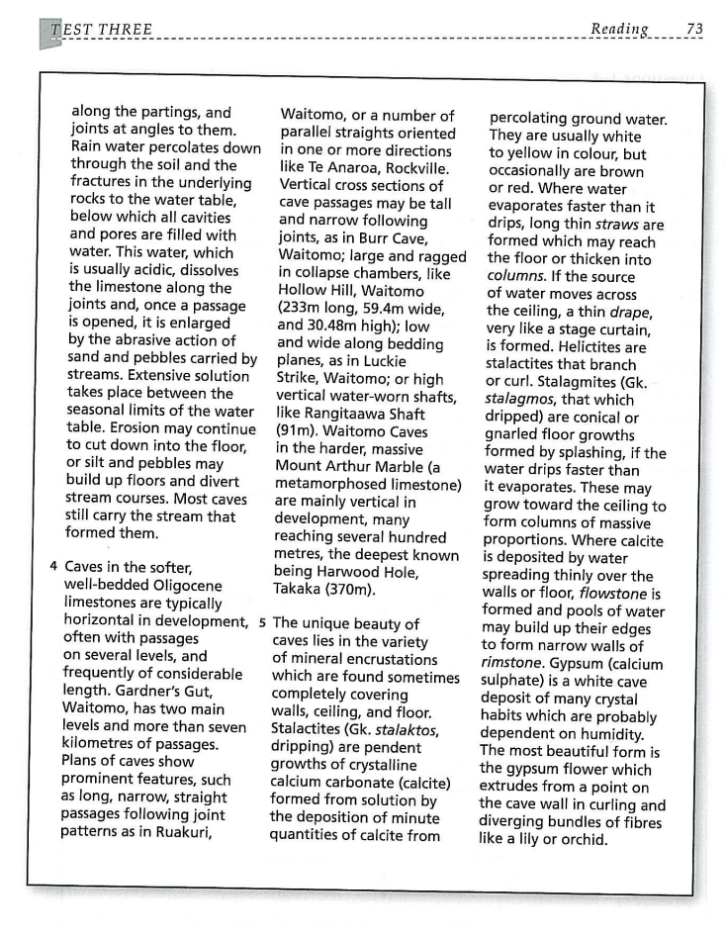
1
Reading

Slide 4
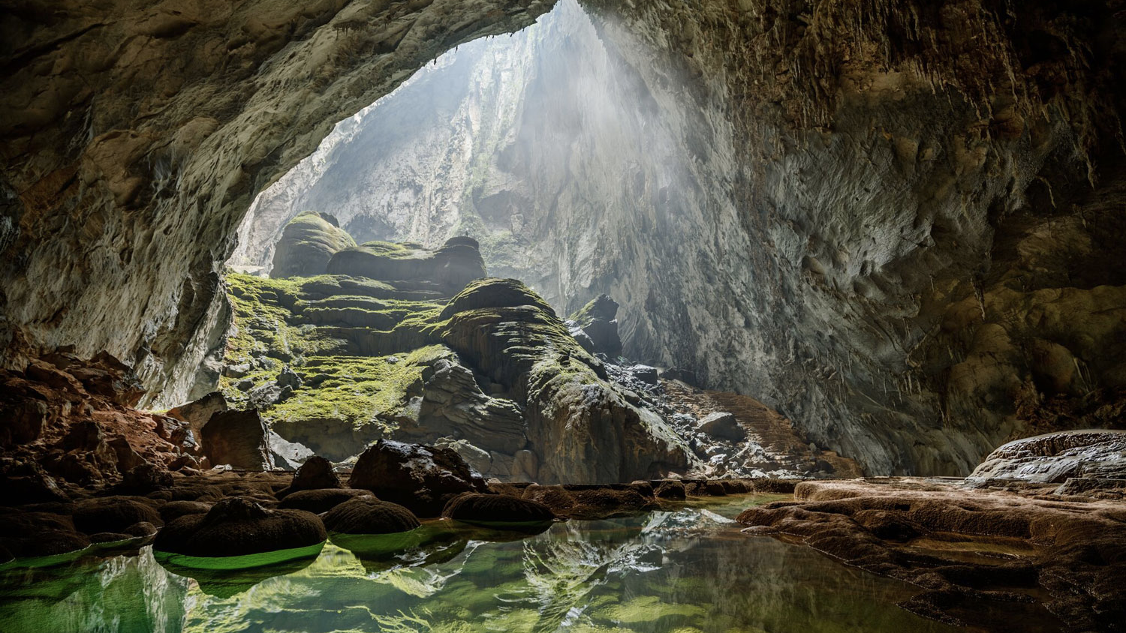
2
Translate
PARAGRAPH 1
PARAGRAPH 2
Hang động là không gian ngầm tự nhiên thường là nơi mà con người có thể vào. Có ba loại chính: phổ biến và rộng rãi nhất là những loại phát triển trong đá hòa tan, thường là đá vôi hoặc đá cẩm thạch, do dòng nước chảy ngầm; trên bờ biển là những khối đá được hình thành trong các vách đá nói chung là do sóng đánh tập trung dọc theo các khe nứt và vùng đá dăm; và một số hang động được hình thành trong dòng dung nham, nơi lớp vỏ cứng bên ngoài còn sót lại sau khi phần lõi nóng chảy chảy ra để tạo thành những đường hầm gồ ghề, giống như những đường hầm trên các núi lửa bazan nhỏ ở Auckland.
Đá vôi ở mọi lứa tuổi, từ thời kỳ địa chất gần đây đến hơn 450 triệu năm trước, được tìm thấy ở nhiều vùng của New Zealand, mặc dù không phải tất cả đều là đá vôi. Nhiều hang động đã được phát hiện, nhưng hàng trăm hang động vẫn chưa được khám phá. Các khu vực hang động đá vôi đáng chú ý nhất là hàng trăm km2 thuộc nhóm đá Te Kuiti (Oligocene) từ Cảng Waikato về phía nam đến Mokau và từ bờ biển nội địa đến Thung lũng Waipa - đặc biệt là ở quận Waitomo; và Đá cẩm thạch núi Arthur (Kỷ nguyên thượng Ordovic) của vùng núi phía tây bắc Nelson (được bao quanh bởi các dải đá vôi Oligocen mỏng ở các thung lũng và gần bờ biển).

Slide 5
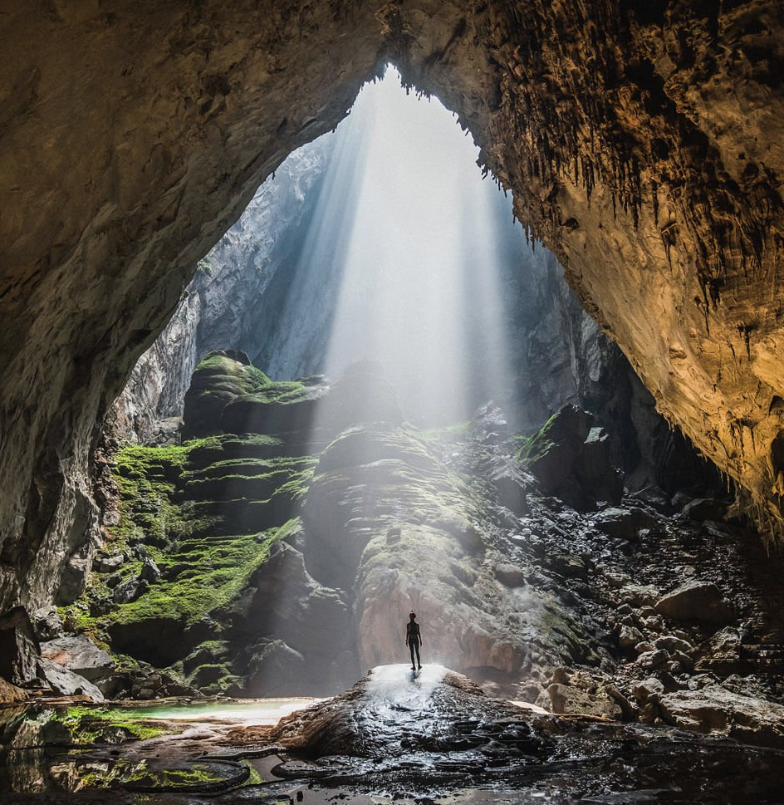
PARAGRAPH 3
Đá trầm tích (kể cả đá vôi) thường được xếp thành các lớp hoặc lớp gần như nằm ngang có thể có độ dày bất kỳ, nhưng phổ biến nhất là 5-7,5 cm. Những chiếc giường này có thể tích tụ với tổng độ dày khoảng một trăm mét. Đá vôi nguyên chất giòn và sự uốn cong do chuyển động của trái đất gây ra các vết nứt dọc theo các phần và các khớp ở các góc với chúng. Nước mưa thấm qua đất và các vết nứt trong các tảng đá bên dưới đến mực nước ngầm, bên dưới tất cả các lỗ hổng và lỗ rỗng đều chứa đầy nước. Loại nước này, thường có tính axit, hòa tan đá vôi dọc theo các khớp nối và khi một lối đi được mở ra, nó sẽ mở rộng ra do tác động mài mòn của cát và sỏi do các dòng suối mang đến. Giải pháp mở rộng diễn ra giữa các giới hạn theo mùa của mực nước ngầm. Xói mòn có thể tiếp tục cắt xuống sàn nhà, hoặc phù sa và đá cuội có thể xây dựng các tầng và chuyển hướng các dòng chảy. Hầu hết các hang động vẫn mang dòng suối hình thành chúng.

Slide 6
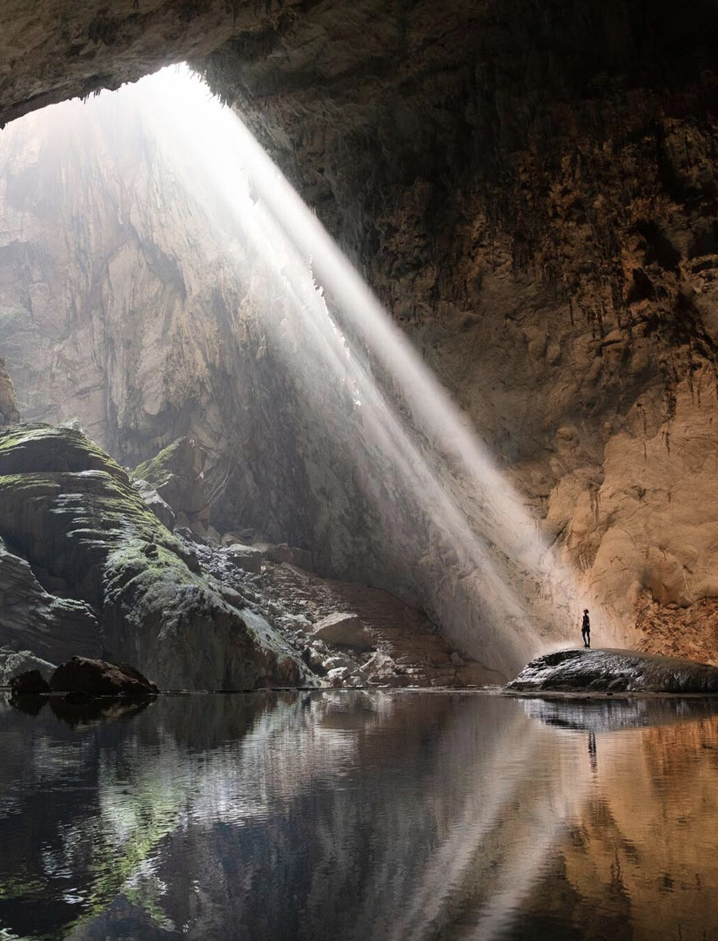
PARAGRAPH 4
Các hang động trong các đá vôi Oligocene mềm hơn, được phân lớp tốt thường phát triển theo chiều ngang, thường có các lối đi ở nhiều cấp độ và thường có chiều dài đáng kể. Gardner's Gut, Waitomo, có hai cấp độ chính và hơn bảy km đường đi. Bản vẽ hang động thể hiện những đặc điểm nổi bật như các lối đi dài, hẹp, thẳng theo kiểu khớp nối như ở Ruakuri, Waitomo hoặc một số đoạn thẳng song song định hướng theo một hoặc nhiều hướng như Te Anaroa, Rockville. Mặt cắt dọc của các lối đi trong hang có thể cao và hẹp theo các khe nối, như ở Hang Burr, Waitomo; to lớn và rách nát trong những căn phòng sập, như Hollow Hill, Waitomo (dài 233m, rộng 59,4m và cao 30,48m); thấp và rộng dọc theo các mặt phẳng giường, như trong Luckie Strike, Waitomo; hoặc các trục cao thẳng đứng bị mòn nước, như Rangitaawa Shaft (91 m)

Slide 7

PARAGRAPH 5
Vẻ đẹp độc đáo của các hang động nằm ở sự đa dạng của các lớp phủ khoáng chất đôi khi được tìm thấy bao phủ hoàn toàn các bức tường, trần và sàn. Nhũ đá (Gk. stalaktos, nhỏ giọt) là sự phát triển độc lập của canxi cacbonat kết tinh (calcite) được hình thành từ dung dịch do sự lắng đọng một lượng nhỏ canxit từ nước ngầm thấm qua. Chúng thường có màu từ trắng đến vàng, nhưng đôi khi có màu nâu hoặc đỏ. Khi nước bay hơi nhanh hơn nhỏ giọt, các ống hút dài mỏng được hình thành có thể chạm tới sàn hoặc dày lên thành cột. Nếu nguồn nước di chuyển trên trần nhà, một tấm màn mỏng, giống như một bức màn sân khấu, sẽ được hình thành. Helictites là nhũ đá phân nhánh hoặc cuộn tròn. Măng đá (Gk. măng đá, thứ nhỏ giọt) là sự phát triển trên sàn hình nón hoặc có xương xẩu được hình thành bằng cách bắn tung tóe nếu nước nhỏ giọt nhanh hơn bay hơi. Chúng có thể phát triển về phía trần nhà để tạo thành các cột có tỷ lệ lớn. Nơi canxit lắng đọng do nước trải mỏng trên tường hoặc sàn, đá chảy được hình thành và các vũng nước có thể tích tụ ở các cạnh của chúng để tạo thành những bức tường hẹp bằng đá lưu huỳnh. Thạch cao (canxi sunfat) là một lớp trầm tích hang động màu trắng của nhiều thói quen tinh thể có thể phụ thuộc vào độ ẩm. Hình thức đẹp nhất là hoa thạch cao nhô ra từ một điểm trên vách hang thành những bó sợi uốn lượn và phân kỳ giống như hoa huệ hoặc hoa lan. Thạch cao (canxi sunfat) là một lớp trầm tích hang động màu trắng của nhiều thói quen tinh thể có thể phụ thuộc vào độ ẩm. Hình thức đẹp nhất là hoa thạch cao nhô ra từ một điểm trên vách hang thành những bó sợi uốn lượn và phân kỳ giống như hoa huệ hoặc hoa lan. Thạch cao (canxi sunfat) là một lớp trầm tích hang động màu trắng của nhiều thói quen tinh thể có thể phụ thuộc vào độ ẩm. Hình thức đẹp nhất là hoa thạch cao nhô ra từ một điểm trên vách hang thành những bó sợi uốn lượn và phân kỳ giống như hoa huệ hoặc hoa lan.

Slide 8

3
Vocabulary
PARAGRAPH 1 & 2
Widespread (adj): phổ biến
Extensive (adj): rộng rãi
Soluble rocks (n): đá hòa tan
Limestone (n): đá vôi
Marble(n): đá cẩm thạch
Cliffs (n): vách đá
Pounding (v): đập, giã
Joints (n): khe nứt
Crushed rock (n): đá dăm
Lava flows (n): dòng dung nham
Solidified (adj): kiên cố, cứng
The crust (n): lớp vỏ
Drained away (v): chảy ra
14. Rough (adj): gồ ghề
15. Tunnels (n): đường hầm
16. The basalt volcanoes (n): núi lửa bazan
17. Geologically times (n): thời kì địa chất
18. Cavernous (adj): hang hốc
19. Notable (n): đáng chú ý
20. Te Kuiti Group rock (n): nhóm đá Te Kuiti
21. Port Waikato south (n): Phía nam cảng Wakato
22. Coast inland (n): bờ biển nội địa
23. The Waipa Valley (n): thung lũng Waipa
24. The Waitomo district (n): quận Waitomo
25. The Mount Arthur Marble (n): núi đá cẩm thạch Arthur
26. Tringed by (adj): được bao quanh bởi

Slide 9
3
Vocabulary
PARAGRAPH 3 & 4
Sedimentary(adj): trầm tích
Horizontal(adj): nằm ngang
Commonly(v): thông thường
Percolates(v): thấm qua
Dissolves(v): hòa tan
Enlarged(adj): rộng rãi
Abrasive(adj): khai thác
Sand(n): cát
Pebble(n): đá cuội
Frequently(v): thường xuyên
Considerable(adj): đáng kể
12.Narrow(adj): chật hẹp
13.Parallel(adj): song song
14.Well-bedded(n): Giường ngủ
15.Prominent(adj): nổi bật
16.Oriented(adj): định hướng
17.Agged(adj): tăng dần
18.Collapse(n): sụp đổ
19.Bedding(n): chăn ga giường
20.Shaft(n): trục
21.Metamorphosed(adj): biến chất
22.Deep (adj): sâu

Slide 10
3
Vocabulary
PARAGRAPH 5
Encrustation (n): lớp phủ, đóng cặn
Covering (n): sự bao bọc
Ceiling (n): trần nhà
Stalactite (n): thạch nhũ
Crystalline (adj): kết tinh
Occasionally (adv): thỉnh thoảng
Evaporate (v): bay hơi
Drip (n): sự chảy nhỏ giọt
Straw (n): ống hút, rơm
Drape (n): màn, rèm
Stalagmite (n): măng đá
Conical (adj): hình nón
Gnarled (adj): xương xẩu
14. Splashing (n): sự bắn tung tóe
15. Massive (adj): lớn
16. Proportion (n); sự cân xứng, tỷ lệ
17. Flowstone (n): đá chảy
18. Edge (n): cạnh
19. Brimstone (n): lưu huỳnh
20. Humidity (n): độ ẩm
21. Gypsum (n): thạch cao
22. Extrude (v): nhô ra
23. Diverge (v): phân kỳ, rẽ ra
24. Bundle (n): bó
25. Fibres (n): sợi
26. Orchid (n): cây lan

Slide 11
4
Q&A
Question 1 - 3
Choose ONE WORD ONLY from the passage for each answer.
There are several 1……(n)…. of caves with the most common and largest being located in limestone or marble. Coastal caves are created in cliffs usually by waves. In lava flows, the solidified outer crusts that remain once the molten core has drained away also form 2……(n)…… Limestone is to be found all over New Zealand, but not all of it contains caves. While many caves are known, there are large numbers that have yet to be uncovered. The main 3……(n)……… for limestone caves are Te Kuiti Group rocks.

Slide 12
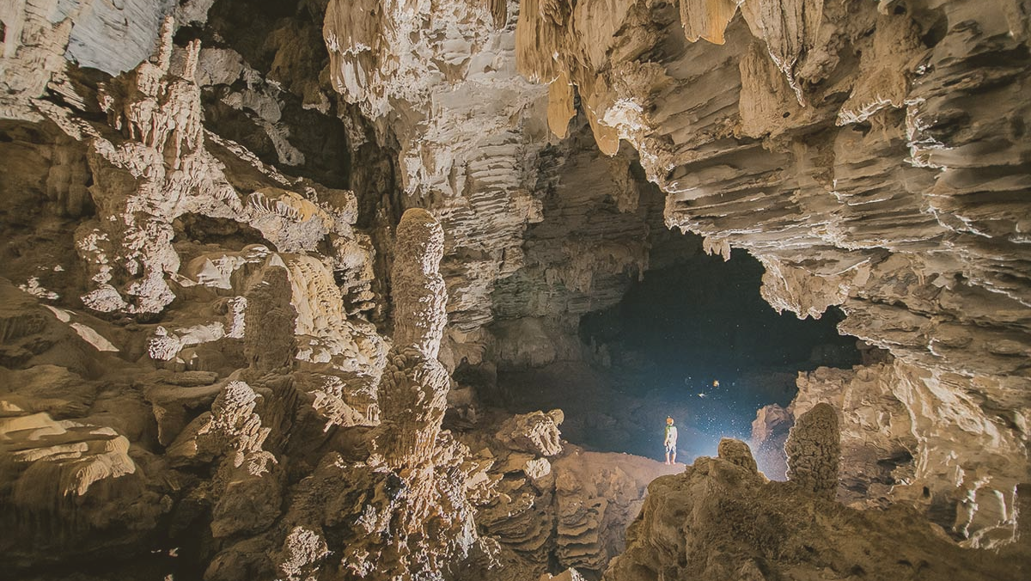
PARAGRAPH 1 - SENTENCE 2
Caves are natural underground spaces commonly those into which man can enter. There are three major types: the most widespread and extensive are those developed in soluble rocks, usually limestone or marble, by underground movement of water; on the coast are those formed in cliffs generally by the concentrated pounding of waves along joints and zones of crushed rock; and a few caves are formed in lava flows, where the solidified outer crust is left after the molten core has drained away to form rough tunnels, like those on the small basalt volcanoes of Auckland.

Slide 13
Question 1 - 3
Choose ONE WORD ONLY from the passage for each answer.
There are several types of caves with the most common and largest being located in limestone or marble. Coastal caves are created in cliffs usually by waves. In lava flows, the solidified outer crusts that remain once the molten core has drained away also form 2……(n)…… Limestone is to be found all over New Zealand, but not all of it contains caves. While many caves are known, there are large numbers that have yet to be uncovered. The main 3……(n)………for limestone caves are Te Kuiti Group rocks.

Slide 14
PARAGRAPH 1 - LINE 11
Caves are natural underground spaces commonly those into which man can enter. There are three major types: the most widespread and extensive are those developed in soluble rocks, usually limestone or marble, by underground movement of water; on the coast are those formed in cliffs generally by the concentrated pounding of waves along joints and zones of crushed rock; and a few caves are formed in lava flows, where the solidified outer crust is left after the molten core has drained away to form rough tunnels, like those on the small basalt volcanoes of Auckland.

Slide 15
Question 1 - 3
Choose ONE WORD ONLY from the passage for each answer.
There are several types of caves with the most common and largest being located in limestone or marble. Coastal caves are created in cliffs usually by waves. In lava flows the solidified outer crusts that remain once the molten core has drained away also form tunnels Limestone is to be found all over New Zealand, but not all of it contains caves. While many caves are known, there are large numbers that have yet to be uncovered. The main 3……(n)………for limestone caves are Te Kuiti Group rocks.
= The most notable

Slide 16
PARAGRAPH 2 - LINE 10
Limestone of all ages, ranging from geologically recent times to more than 450 million years ago, is found in many parts of New Zealand, although it is not all cavernous. Many caves have been discovered, but hundreds still remain to be explored. The most notable limestone areas for caves are the many hundreds of square kilometres of Te Kuiti Group (Oligocene) rocks from Port Waikato south to Mokau and from the coast inland to the Waipa Valley – especially in the Waitomo district; and the Mount Arthur Marble (Upper Ordovician) of the mountains of northwest Nelson (fringed by thin bands of Oligocene limestone in the valleys and near the coast).

Slide 17
Question 1 - 3
Choose ONE WORD ONLY from the passage for each answer.
There are several types of caves with the most common and largest being located in limestone or marble. Coastal caves are created in cliffs usually by waves. In lava flows the solidified outer crusts that remain once the molten core has drained away also form tunnels Limestone is to be found all over New Zealand, but not all of it contains caves. While many caves are known, there are large numbers that have yet to be uncovered. The main areas for limestone caves are Te Kuiti Group rocks.

Slide 18
Question 4-8
Choose ONE WORD ONLY from the passage for each answer.
The Creation of Limestone Caves
limestone forms thick layers
earth moves creating 4..(n).. at partings
rainwater trickling down through the soil and 5..(n).. in rocks
to the water table acidic water
dissolves limestone along joints
once 6..(n).. opened
extended by sand/pebbles taken along by 7..(n)..
8..(n).. or silt and pebble accumulation changes stream course.

Slide 19
Question 4-8
limestone forms thick layers
earth moves creating 4 Cracks at partings
rainwater trickling down through the soil and 5.... in rocks
to the water table acidic water
dissolves limestone along joints
once 6.... opened
extended by sand/pebbles taken along by 7....
8.... or silt and pebble accumulation changes stream course.
THE CREATION OF LIMESTONE CAVES

Slide 20
Question 4: Cracks
Location: Paragraph 3- line 11
Sedimentary rocks (including limestone) are usually laid down in almost horizontal layers or beds which may be of any thickness, but most commonly of 5-7.5 cm. These beds may accumulate to a total thickness of about a hundred meters. Pure limestone is brittle, and folding due to earth movements causes cracks along the partings, and joints at angles to them. Rainwater percolates down through the soil and the fractures in the underlying rocks to the water table, below which all cavities and pores are filled with water.
Movement= moving
Causes= creating

Slide 21
Question 4-8
limestone forms thick layers
earth moves creating 4 Cracks at partings
rainwater trickling down through the soil and 5 Fractures in rocks
to the water table acidic water
dissolves limestone along joints
once 6.... opened
extended by sand/pebbles taken along by 7....
8.... or silt and pebble accumulation changes stream course.
THE CREATION OF LIMESTONE CAVES
THE CREATION OF LIMESTONE CAVES

Slide 22
Question 5: Fractures
Location: Paragraph 3- line 16
Pure limestone is brittle, and folding due to earth movements causes cracks along the partings, and joints at angles to them. Rainwater percolates down through the soil and the fractures in the underlying rocks to the water table, below which all cavities and pores are filled with water. This usually acidic water dissolves the limestone along the joints and, once a passage is opened, it is enlarged by the abrasive action of sand and pebbles carried by streams.
percolates= trickling

Slide 23
Question 4-8
limestone forms thick layers
earth moves creating 4 Cracks at partings
rainwater trickling down through the soil and 5 Fractures in rocks
to the water table acidic water
dissolves limestone along joints
once 6 Passage opened
extended by sand/pebbles taken along by 7....
8.... or silt and pebble accumulation changes stream course.
THE CREATION OF LIMESTONE CAVES
THE CREATION OF LIMESTONE CAVES
THE CREATION OF LIMESTONE CAVES

Slide 24
Question 6: Passage
Location: Paragraph 3- line 16
Pure limestone is brittle, and folding due to earth movements causes cracks along the partings, and joints at angles to them. Rainwater percolates down through the soil and the fractures in the underlying rocks to the water table, below which all cavities and pores are filled
with water. This usually acidic water dissolves the limestone along the joints and, once a passage is opened, it is enlarged by the abrasive action of sand and pebbles carried by streams.
Explain: Acidic water dissolves limestones along joints and once the passage is opened, it is enlarged by the action of sand and pebbles carried by the streams. Thus, the answer is passage.

Slide 25
Question 4-8
limestone forms thick layers
earth moves creating 4 Cracks at partings
rainwater trickling down through the soil and 5 Fractures in rocks
to the water table acidic water
dissolves limestone along joints
once 6 Passage opened
extended by sand/pebbles taken along by 7 Streams
8.... or silt and pebble accumulation changes stream course.
THE CREATION OF LIMESTONE CAVES
THE CREATION OF LIMESTONE CAVES
THE CREATION OF LIMESTONE CAVES

Slide 26
Question 7: Streams
Location: Paragraph 3- line 16:
Pure limestone is brittle, and folding due to earth movements causes cracks along the partings, and joints at angles to them. Rainwater percolates down through the soil and the fractures in the underlying rocks to the water table, below which all cavities and pores are filled with water. This usually acidic water dissolves the limestone along the joints and, once a passage is opened, it is enlarged by the abrasive action of sand and pebbles carried by streams.
carried by= taken along

Slide 27
Question 4-8
limestone forms thick layers
earth moves creating 4 Cracks at partings
rainwater trickling down through the soil and 5 Fractures in rocks
to the water table acidic water
dissolves limestone along joints
once 6 Passage opened
extended by sand/pebbles taken along by 7 Streams
8 Erosion or silt and pebble accumulation changes stream course.
THE CREATION OF LIMESTONE CAVES
THE CREATION OF LIMESTONE CAVES
THE CREATION OF LIMESTONE CAVES

Slide 28
Question 8: Erosion
Location: Paragraph 3- line 32:
The extensive solution takes place between the seasonal limits of the water table. Erosion may continue to cut down into the floor, or silt and pebbles may build up floors and divert stream courses. Most caves still carry the stream that formed them.
diverts= changes

Slide 29
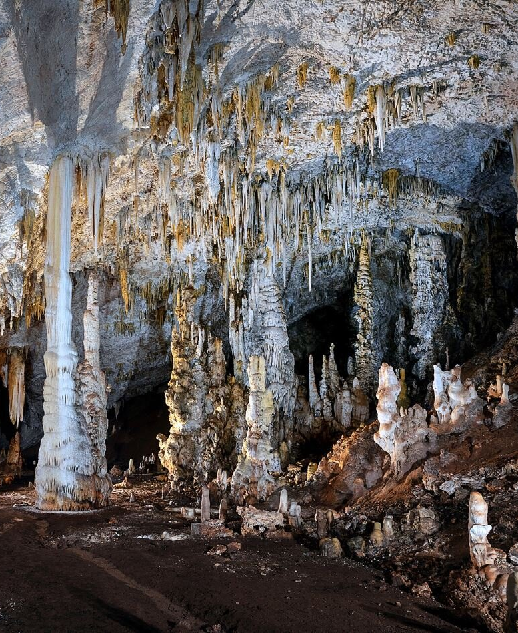
Question 9-10
CHOOSE TWO LETTERS A-E.
Which TWO of the following features of caves in the softer limestones are mentioned in the text?
A. they are often long
B. they are all at least 7.2km long
C. most of them are vertical
D. they only ever have one passage
E. they are characteristically horizontal

Slide 30
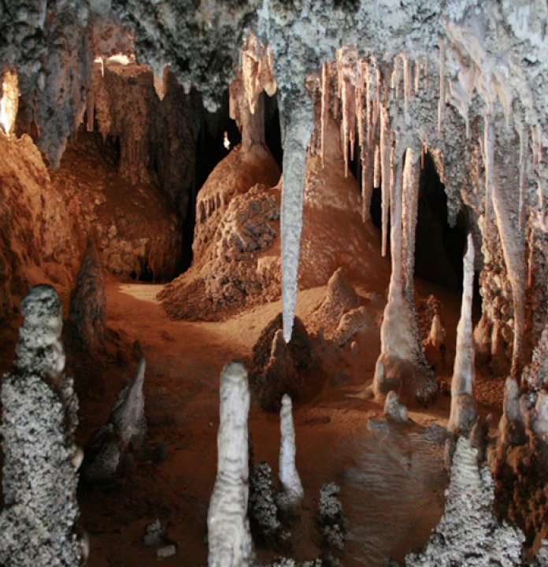
A.They are often long
Key word: often long
Answer location: Paragraph C, line 1
- Sedimentary rocks (including limestone) are usually laid down in almost horizontal layers or beds which may be of any thickness, but most commonly of 5-7.5 cm.

Slide 31
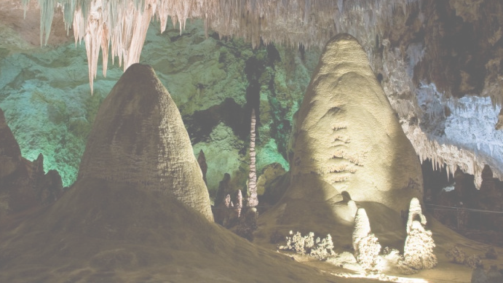
E. They are characteristically horizontal
Key word: characteristtically,horizontial
Answer location: Paragraph C, line 1
- Sedimentary rocks (including limestone) are usually laid down in almost horizontal layers or beds which may be of any thickness, but most commonly of 5-7.5 cm.

Slide 32
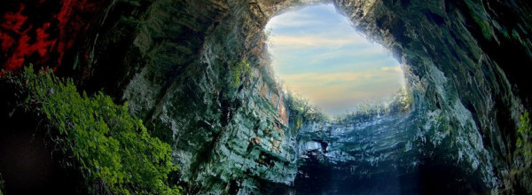
QUESTION 11 - 13
DO THE FOLLOWING STATEMENTS AGREE WITH THE INFORMATION IN READING PASSAGE I?
TRUE
FALSE
NOT GIVEN
if the statement agrees with the information
if the statement contradicts the information
if there is no information about the statement
11. The limestone found in New Zealand is more than 450 million years old.
12. Stalactites are more often white to yellow than brown or red.
13. Stalagmites never grow very large.

Slide 33
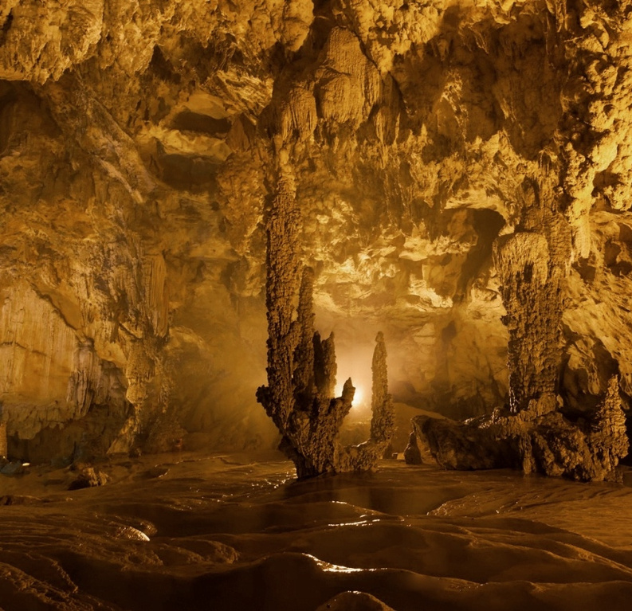
Question 11
THE LIMESTONE FOUND IN NEW ZEALAND IS MORE THAN 450 MILLION YEARS OLD.
ANSWER: TRUE
ANSWER LOCATION: PARAGRAPH 2 , LINE 1
Limestone of all ages, ranging from geologically recent times to more than 450 million years ago, is found in many parts of New Zealand, although it is not all cavernous. We understand that limestone of all ages is found in New Zealand including those which are 450 million years old.

Slide 34
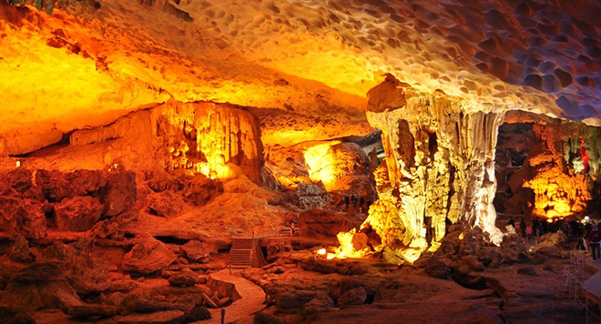
QUESTION 12: STALACTITES ARE MORE OFTEN WHITE TO YELLOW THAN BROWN OR RED.
ANSWER: TRUE
Answer location: Paragraph 5, line 2
Stalactites (Gk. stalaktos, dripping) are pendent growths of crystalline calcium carbonate (calcite) formed from solution by the deposition of minute quantities of calcite from percolating groundwater. They are usually white to yellow but occasionally are brown or red.

Slide 35
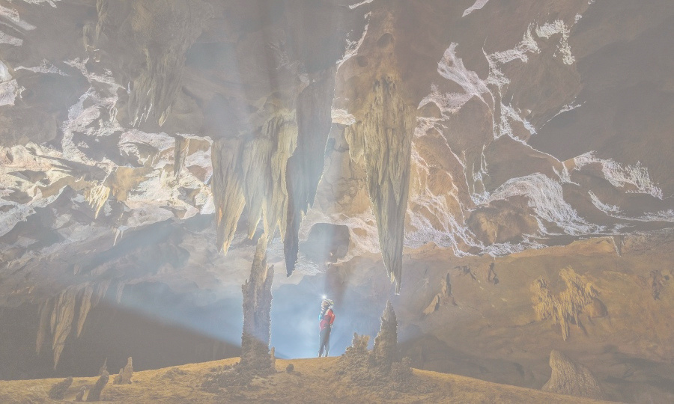
QUESTION 13:
13. STALAGMITES NEVER GROW VERY LARGE.
Answer: FALSE
Answer location: Paragraph E, lines 2 and 7
Stalagmites (Gk. stalagmites, that which dripped) are conical or gnarled floor growths formed by splashing if the water drips faster than it evaporates. These may grow toward the ceiling to form columns of massive proportions

Slide 36
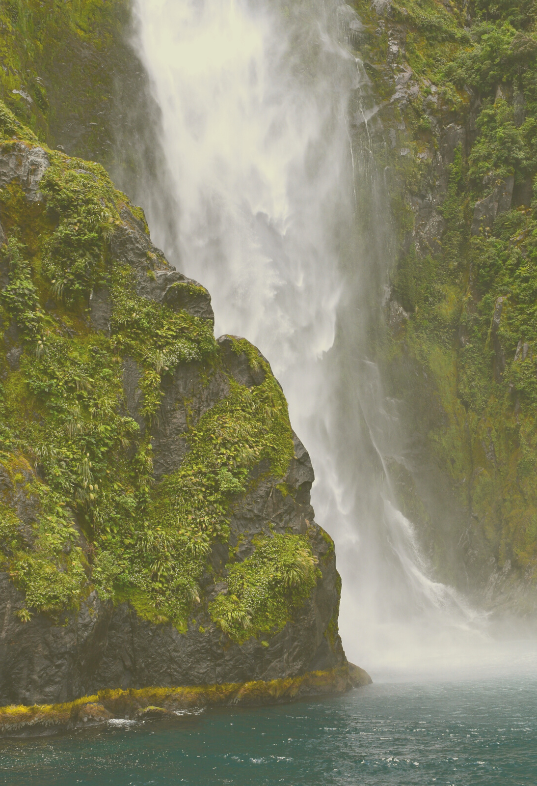
Thanks for listening

